Slide 1
Неделя по профилактике экстремизма «Единство многообразия»
С 15.11.2021 по 19.11.2021
МКОУ «Костинская СОШ»

Slide 2
Цель: формирование и развитие у обучающихся отрицательного отношения к экстремистским проявлениям. Задачи: -выяснить исходный уровень информированности подростков об опасности экстремизма; - снизить риск возможного возникновения экстремистских проявлений в образовательной среде; - расширить представления подростков о том, что они являются частью многонационального общества, где все представители имеют равные права; - развить у обучающихся навыки проявления силы воли и принятия собственных решений; - проверить уровень усвоения информации

Slide 3
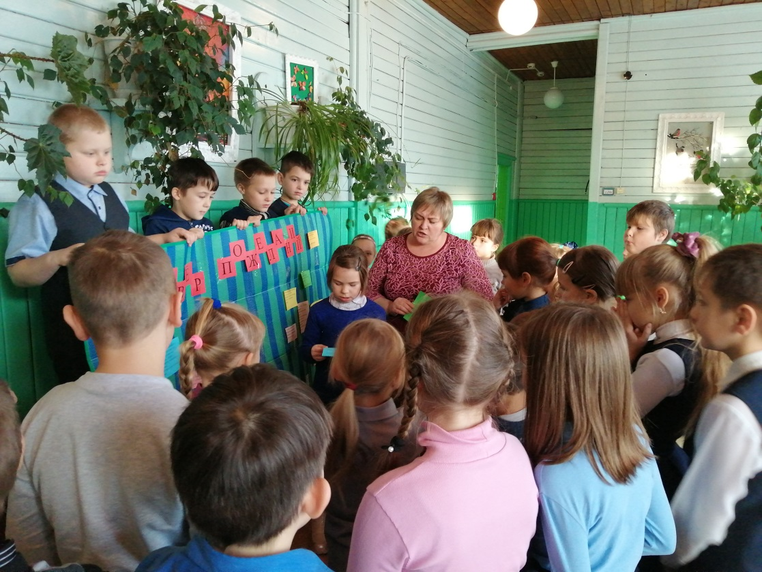
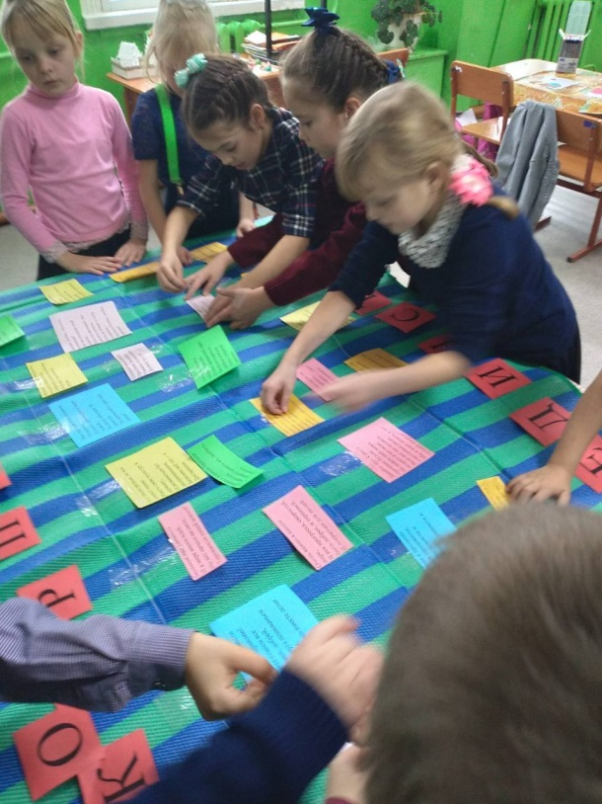
В рамках Единой недели профилактики экстремизма «Единство многообразия», посвященная Международному дню толерантности прошли следующие мероприятия:
15. 11.2021г. прошла линейка о запланированных мероприятиях на неделю, также в этот день прошла акция «Ковер желаний ». В акции приняли участие обучающиеся с 1 по 11 классы, педагоги и сотрудники школы.

Slide 4
Фото –выставка «Многонациональная архитектура Иркутской области», а также выставка «Сибирь многонациональная

Slide 5
В библиотеке была организована книжная выставка «Толерантность дорога к миру»

Slide 6
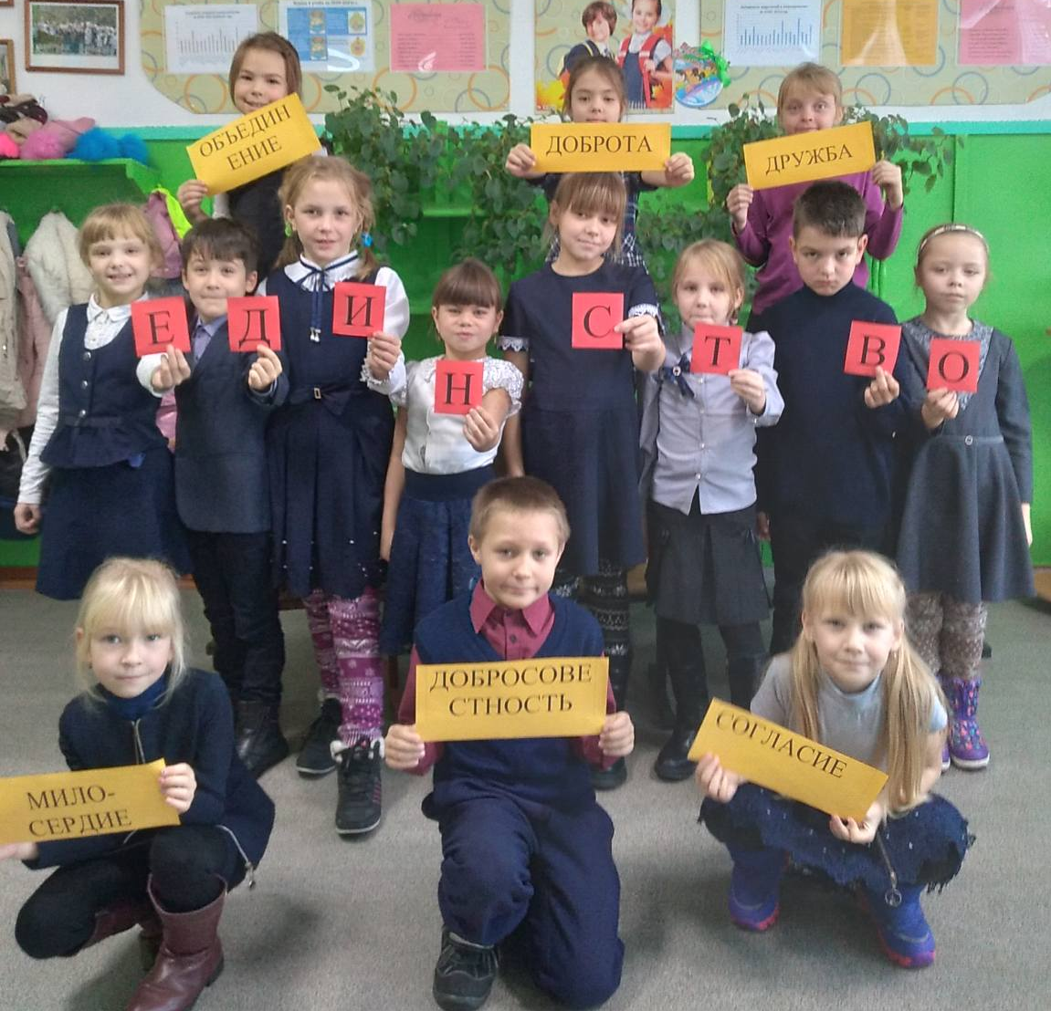
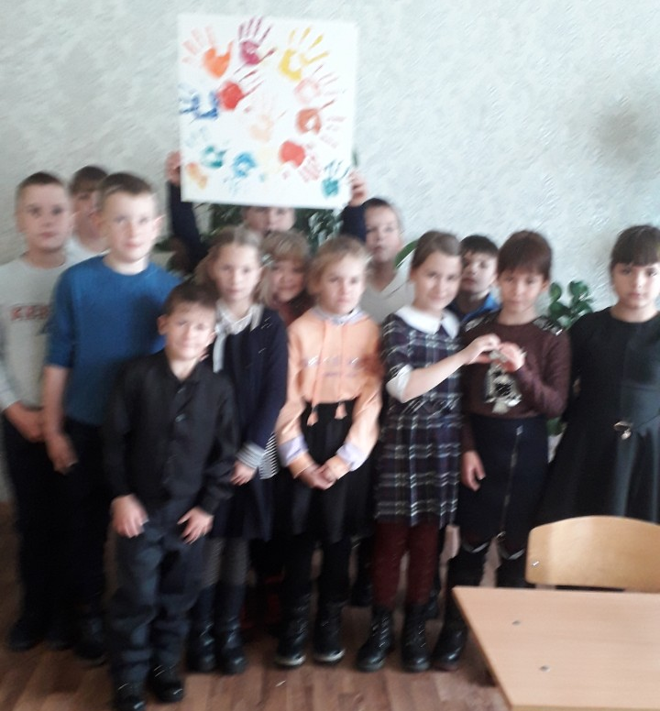
Прошли тематические классные часы, приуроченные дню толерантности на темы: Классный час «Люди, каждый день окунайтесь в источник человечности», Классный час «Толерантность – путь к миру», Классный час «Кому важен цвет кожи» «Мы все такие разные» . А также ребятами были просмотрены отрывки фильмов: «Чучело», «Эксперимент». После просмотра педагог вместе с обучающимися проводили обсуждение сюжета фильма и делали выводы для себя.

Slide 7
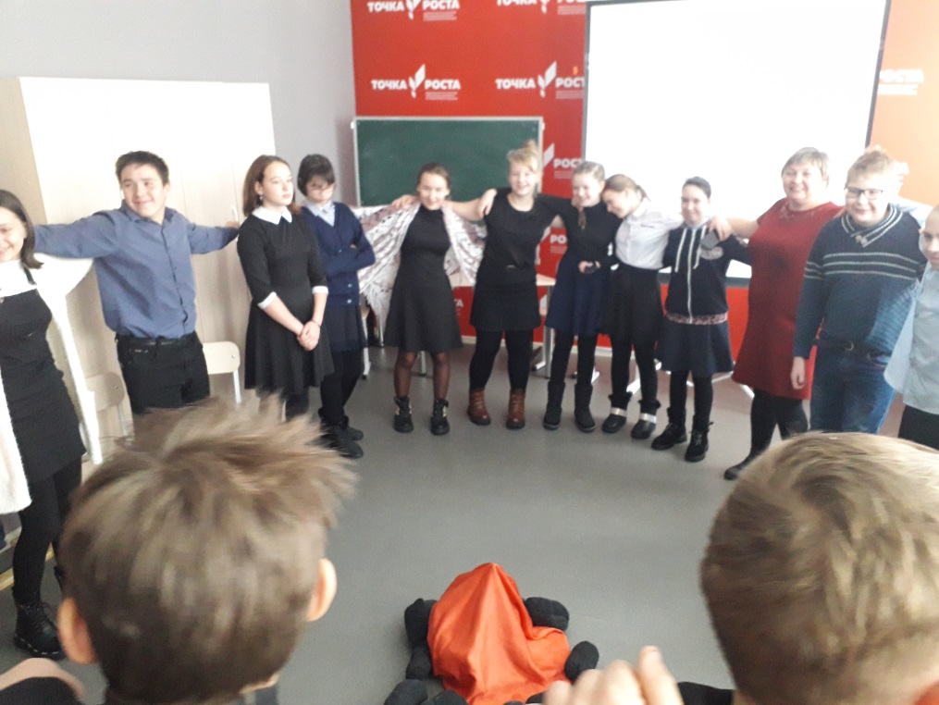
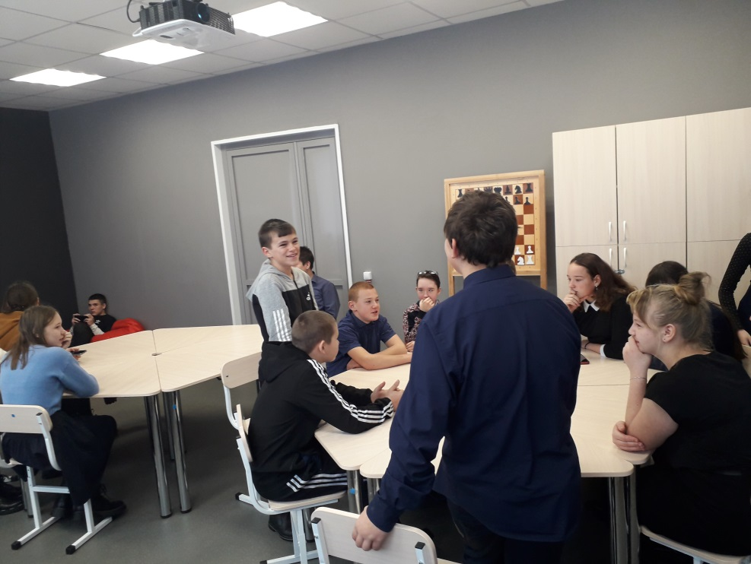
Квест-игра «Каждый человек достоин хорошего»

Slide 8
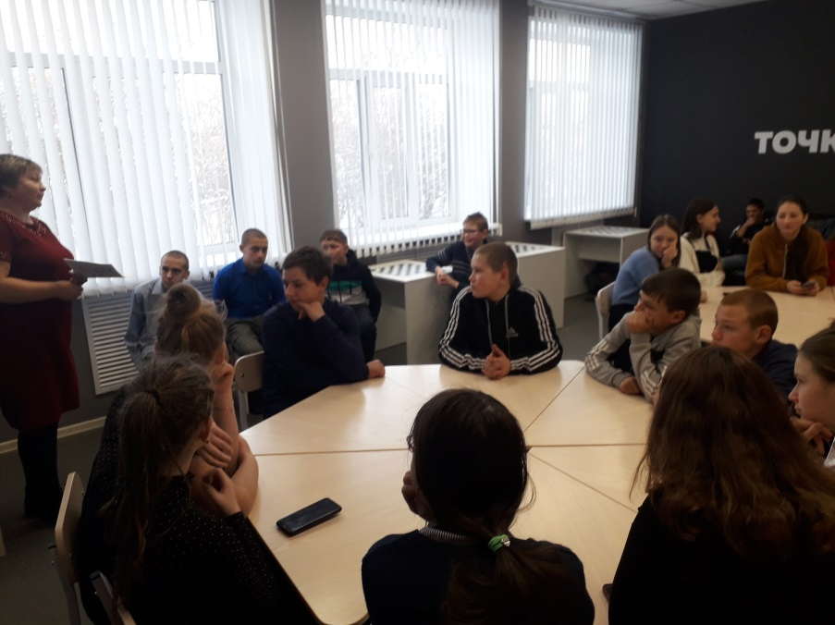
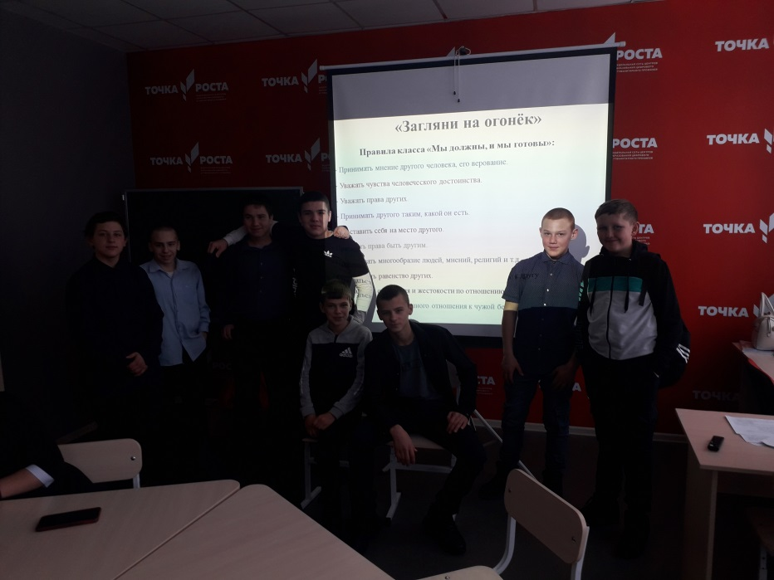
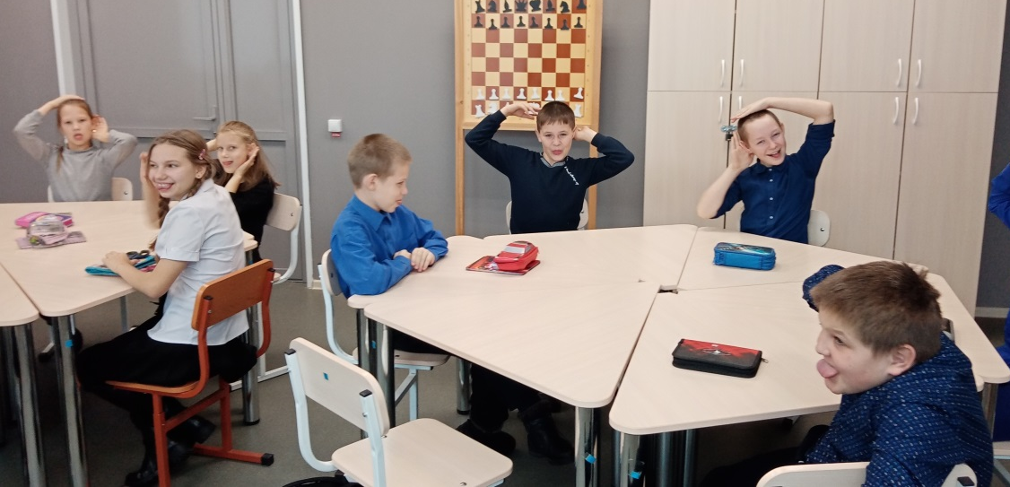
Классные часы :«Люди, каждый день окунайтесь в источник человечности», «Толерантность – путь к миру», «Кому важен цвет кожи» , «Мы все такие разные».

Slide 9
Вывод :
В целом Неделя показала, что проведенные мероприятия помогли обучающимся школы понять, что мы живем в одном обществе. Что вокруг нас тысячи, миллионы, миллиарды людей и у каждого из нас свои интересы, принципы, желания, цели. Каждый из нас выглядит по-разному, но все имеют что-то неповторимое. Для того чтобы объединиться всем вместе, нам вывод, что мы должны научиться прислушиваться к мнению окружающих и признавать свои ошибки. Поэтому необходимо стараться сделать, чтоб этот мир был полон тепла и любви. Ребята согласны с тем, что такие мероприятия необходимо проявлять уважение к чуждым для себя вещам, культурам, обычаям, традициям. Также обучающиеся сделали актуальны и их надо проводить в школе. Все мероприятия прошли на высоком уровне. Участники активно принимали участие во всех мероприятиях.

Slide 10
